Slide 1
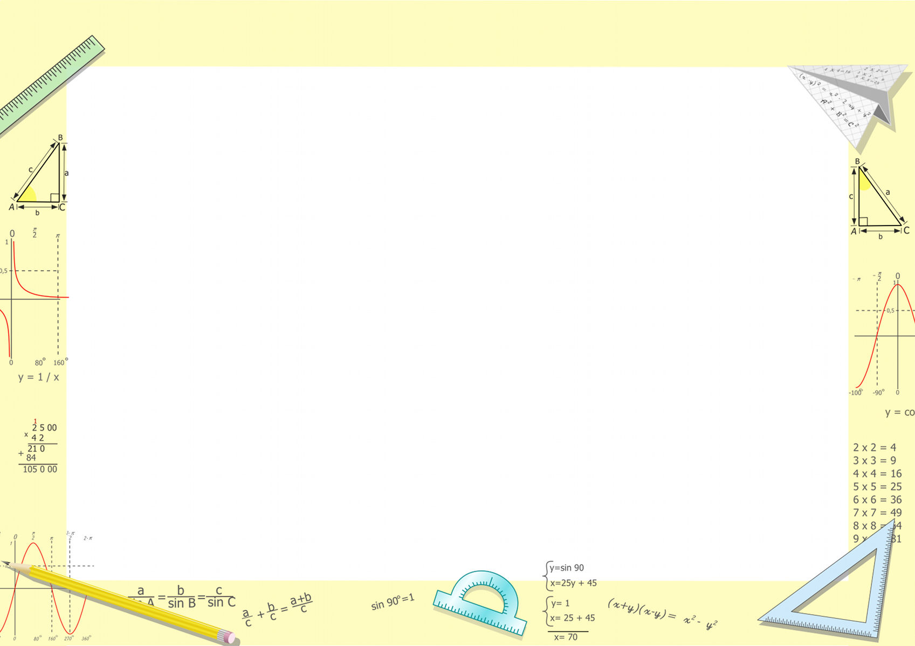

Алгебра, 10 сынып
Сабақтың тақырыбы:
«ТУЫНДЫ»
Мұғалім:

Slide 2
Сабақтың мақсаты:
функция туындысының анықтамасын еске түсіріп, функцияның туындысын табуға есеп шығарасыз.

Slide 3

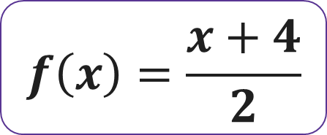

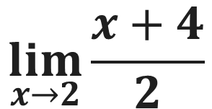
ЕСКЕ ТҮСІРЕЙІК
Шек – тәуелсіз айнымалының белгілі бір өзгерісінде тәуелді айнымалының кейбір тұрақты мәнге шексіз ұмтылатынын білдіретін математикадағы негізгі түсініктердің бірі.
$$\lim_{x→2}{\frac{x+4}{2}}$$
$$f\left(x\right)=\frac{x+4}{2}$$
$$\lim_{ }{ }$$
$$x→2$$
Шек белгісі
шек белгісі
астындағы жазба
шек белгісі астындағы
функция

Slide 4
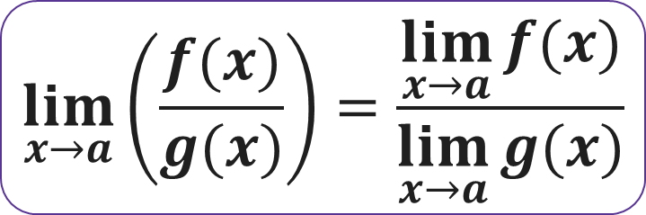
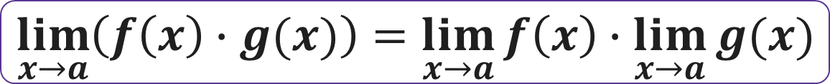
Функцияның шегін анықтау ережелері:
1-ереже:
$$\lim_{x→a}\left(f\left(x\right)+g(x)\right)=\lim_{x→a}{f\left(x\right)+\lim_{x→a}{g(x)}}$$
2-ереже:
$$\lim_{x→a}\left(f\left(x\right)∙g(x)\right)=\lim_{x→a}{f\left(x\right)∙\lim_{x→a}{g(x)}}$$
3-ереже:
$$\lim_{x→a}\left(\frac{f(x)}{g(x)}\right)=\frac{\lim_{x→a}{f(x)}}{\lim_{x→a}{g(x)}}$$

Slide 5

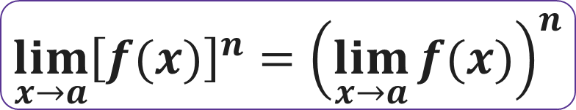
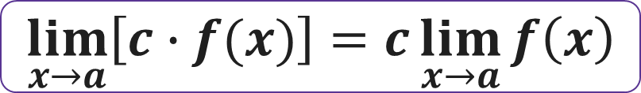
Функцияның шегін анықтау ережелері:
4-ереже.
Тұрақты санды шек сыртына шығаруға болады:
$$\lim_{x→a}\left[c∙f(x)\right]=c\lim_{x→a}{f\left(x\right)}$$
5-ереже.
Натурал көрсеткіші бар дәреженің шегі сол шек дәрежесіне тең.
$$\lim_{x→a}{{\left[f(x)\right]}^{n}={\left(\lim_{x→a}{f(x)}\right)}^{n}}$$
$$n∈N$$

Slide 6



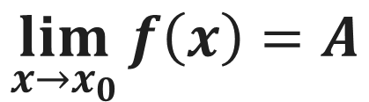



Шекті табу
$$\lim_{x→x_{0}}{f\left(x\right)=A}$$
$x_{0}$мәнін $f(x)$ функциясына қойып есептейміз.
Егер нәтижесінде сан шықса, онда шек осы санға тең болады.
$$\lim_{x→1}{\frac{3x−1}{x^{2}}=}$$
$$\frac{3∙1}{1^{2}}=2$$
Егер нәтижесінде немесе болса, онда осы шек немесе тең болады.
$$\frac{C}{0}$$
$$\frac{C}{∞}$$
$$\frac{C}{0}=∞$$
$$\frac{C}{∞}=0$$

Slide 7

Шектерді есептеу
$x_{0}$мәнін $f(x)$ функциясына қойғанда, нәтижесі ретінде келесі өрнектер жиі кездеседі:
Бұл өрнектерді анықталмағандық деп атайды, ал шектерді осы жағдайда есептеуді анықталмағандықты ашу деп атайды.

Slide 8
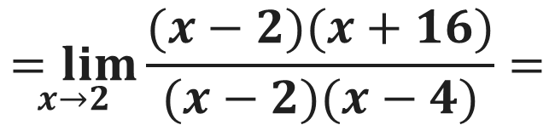


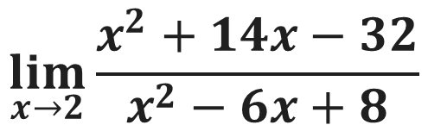
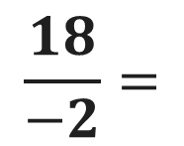

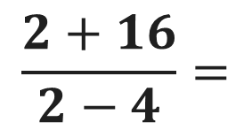
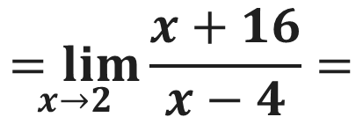
Тапсырма
$$\frac{0}{0}$$
Анықталмағандықты ашу:
$$\lim_{x→2}{\frac{x^{2}+14x−32}{x^{2}−6x+8}}$$
$$=\frac{0}{0}$$
$$\underset{x→2}{=lim}{\frac{(x−2)(x+16)}{(x−2)(x−4)}=}$$
$$\underset{x→2}{=lim}{\frac{x+16}{x−4}=}$$
$$\frac{2+16}{2−4}=$$
$$\frac{18}{−2}=$$
$$−9$$

Slide 9
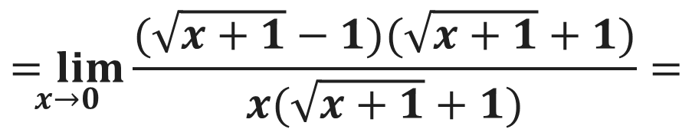

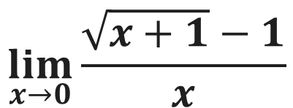
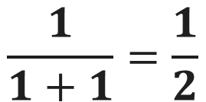

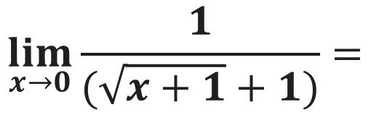
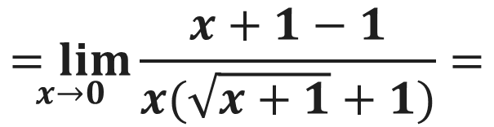
Тапсырма
$$\frac{0}{0}$$
Анықталмағандықты ашу:
$$\lim_{x→0}{\frac{\sqrt{x+1}−1}{x}}$$
$$=\frac{0}{0}$$
$$\underset{x→0}{=lim}{\frac{(\sqrt{x+1}−1)(\sqrt{x+1}+1)}{x(\sqrt{x+1}+1)}=}$$
$$\underset{x→0}{=lim}{\frac{x+1−1}{x(\sqrt{x+1}+1)}=}$$
$$\lim_{x→0}{\frac{1}{(\sqrt{x+1}+1)}=}$$
$$\frac{1}{1+1}=\frac{1}{2}$$

Slide 10
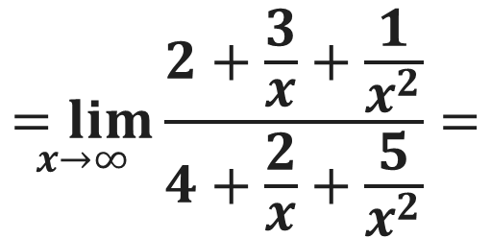
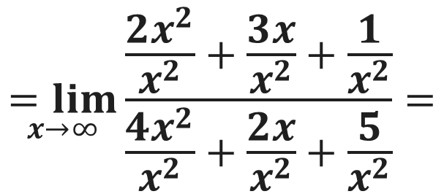



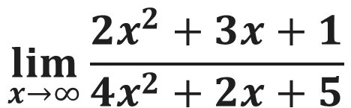
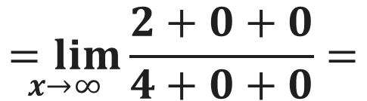
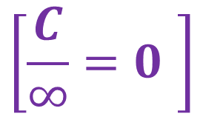
Тапсырма
$$\frac{∞}{∞}$$
Анықталмағандықты ашу:
$$\underset{x→∞}{=lim}{\frac{\frac{{2x}^{2}}{x^{2}}+\frac{3x}{x^{2}}+\frac{1}{x^{2}}}{\frac{{4x}^{2}}{x^{2}}+\frac{2x}{x^{2}}+\frac{5}{x^{2}}}=}$$
$$\lim_{x→∞}{\frac{{2x}^{2}+3x+1}{{4x}^{2}+2x+5}}$$
$$=\frac{∞}{∞}$$
$$\underset{x→∞}{=lim}{\frac{2+\frac{3}{x}+\frac{1}{x^{2}}}{4+\frac{2}{x}+\frac{5}{x^{2}}}=}$$
$$\left[\frac{C}{∞}=0 \right]$$
$$\underset{x→∞}{=lim}{\frac{2+0+0}{4+0+0}=}$$
$$\frac{1}{2}$$

Slide 11

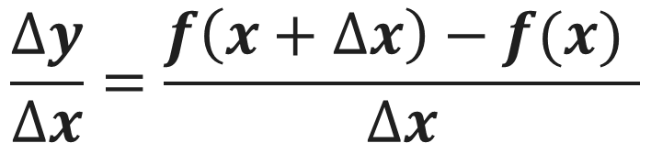

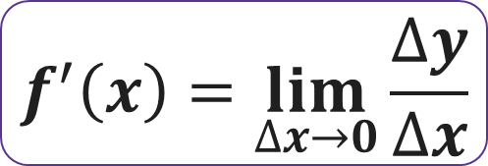


Туындының анықтамасы:
Аргументтің өсімшесі:
$$∆x=\left(x+∆x\right)−x$$
Функцияның өсімшесі:
$$∆y=f\left(x+∆x\right)−f(x)$$
$$\frac{∆y}{∆x}=\frac{f\left(x+∆x\right)−f(x) }{∆x}$$
$$∆x→0$$
$$f^{′}\left(x\right)=\lim_{∆x→0}{\frac{∆y}{∆x}}$$
$$y=f(x)$$
функциясының
$x$ нүктесіндегі туындысы деп аталады.

Slide 12

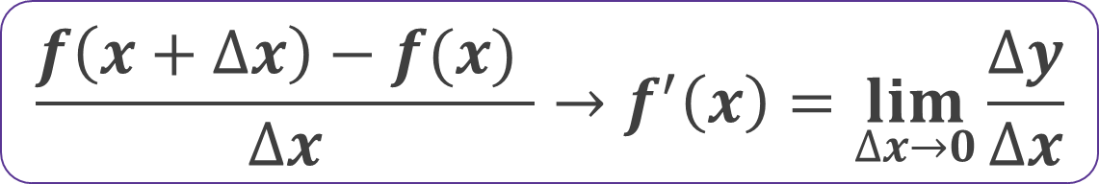
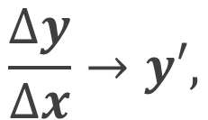

Туындының белгіленуі:
$$y^{′}=f′(x)$$
Оқылуы:
- «х-тен эф штрих»
$$\frac{∆y}{∆x}→y′,$$
$$∆x→0$$
ұмтылғанда
$$\frac{f\left(x+∆x\right)−f(x) }{∆x}→f^{′}\left(x\right)=\lim_{∆x→0}{\frac{∆y}{∆x}}$$
Функцияның туындысын табу амалын функцияны дифференциалдау деп атайды

Slide 13
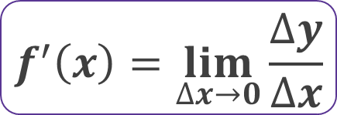
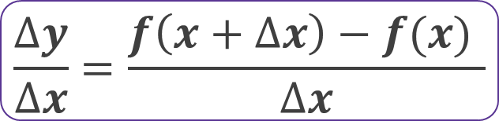


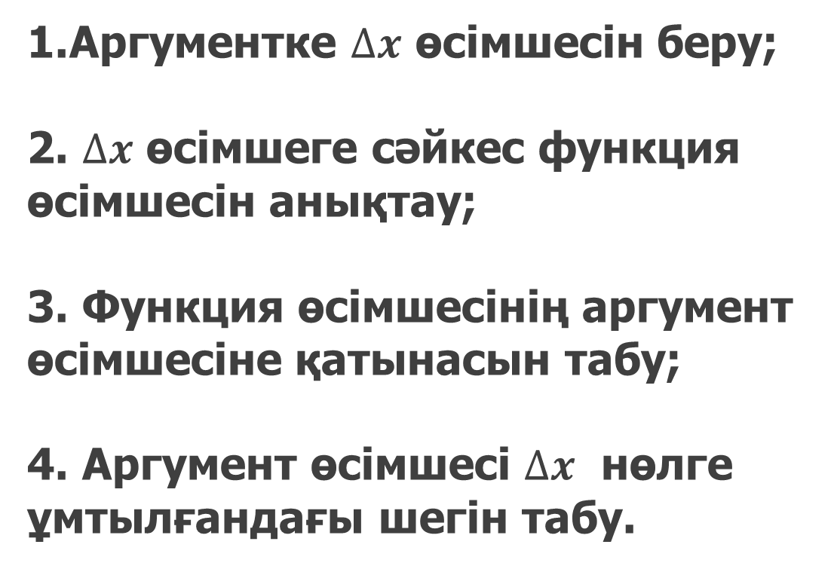
Алгоритм:
Аргументке $∆x$ өсімшесін беру;
$∆x$ өсімшеге сәйкес функция
өсімшесін анықтау;
3. Функция өсімшесінің аргумент
өсімшесіне қатынасын табу;
4. Аргумент өсімшесі $∆x$ нөлге
ұмтылғандағы шегін табу.
$$∆x=\left(x+∆x\right)−x$$
$$∆y=f\left(x+∆x\right)−f(x)$$
$$\frac{∆y}{∆x}=\frac{f\left(x+∆x\right)−f(x) }{∆x}$$
$$f^{′}\left(x\right)=\lim_{∆x→0}{\frac{∆y}{∆x}}$$

Slide 14



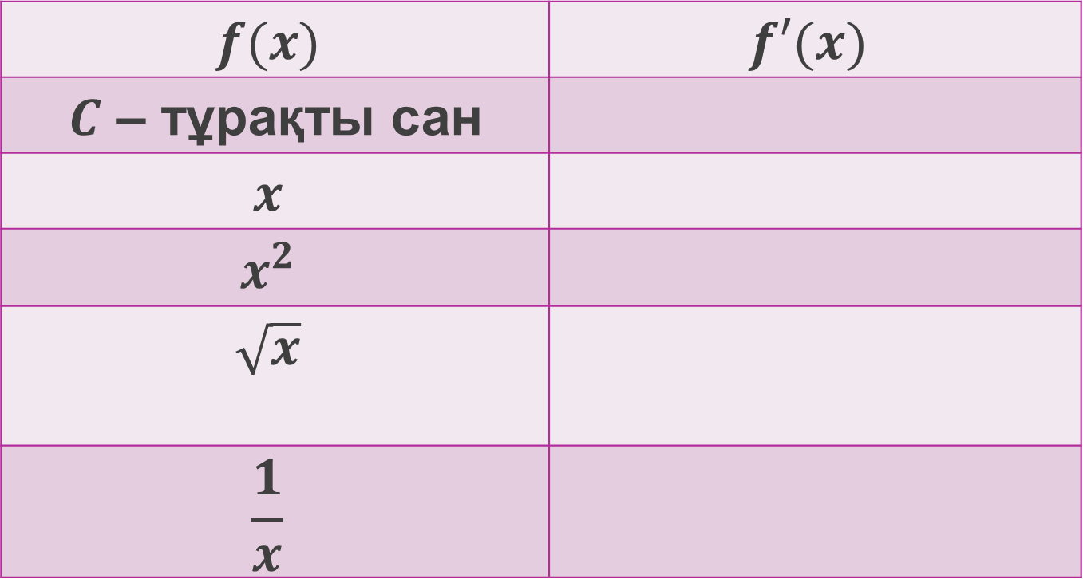
ЕСКЕ ТҮСІРЕЙІК
$$f(x)$$ | $$f′(x)$$
$C$ – тұрақты сан
$$x$$
$$x^{2}$$
$$\sqrt{x}$$
$$\frac{1}{x}$$
0
1
$$2x$$
$$\frac{1}{2\sqrt{x}}$$
$$−\frac{1}{x^{2}}$$

Slide 15



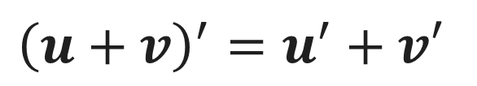

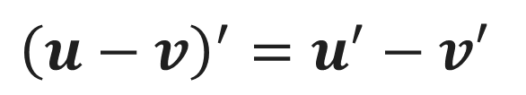


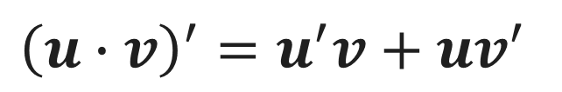
ТУЫНДЫНЫ ТАБУ ЕРЕЖЕЛЕРІ
$$f(x)$$ | $$f′(x)$$
$$x^{n}$$
$$\left(u+v\right)$$
$$\left(u−v\right)$$
$$\left(u∙v\right)$$
$$\left(\frac{u}{v}\right)$$
$$nx^{n−1}$$
$${\left(u+v\right)}^{′}=u^{′}+v′$$
$${\left(u−v\right)}^{′}=u^{′}−v′$$
$${\left(u∙v\right)}^{′}=u^{′}v+uv^{′}$$
$${\left(\frac{u}{v}\right)}^{′}=\frac{u^{′}v−uv′}{v^{2}}$$
$$v≠0$$
$$\left(Cv\right)$$
$$C∙v^{′}$$

Slide 16
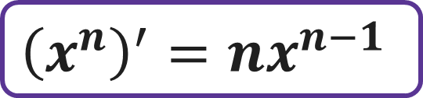
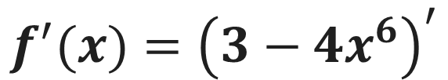

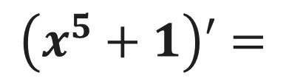

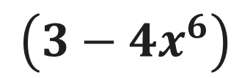

Тапсырма
Функцияның туындысын табыңыз:
$$f\left(x\right)=\left(3−{4x}^{6}\right)\left(x^{5}+1\right)$$
Шешуі:
$${\left(u∙v\right)}^{′}=u^{′}v+uv^{′}$$
$${\left(x^{n}\right)}^{′}=nx^{n−1}$$
$$f^{′}(x)={\left(3−{4x}^{6}\right)}^{′}$$
$$(x^{5}+1)+$$
$$\left(3−{4x}^{6}\right)$$
$$\left(x^{5}+1\right)′=$$

Slide 17


$$f^{′}(x)={\left(3−{4x}^{6}\right)}^{′}(x^{5}+1)+\left(3−{4x}^{6}\right)\left(x^{5}+1\right)′=$$
$$=−24x^{5} \left(x^{5}+1\right)+5x^{4}\left(3−{4x}^{6}\right)=$$
$$=−24x^{10}−24x^{5}+15x^{4}−20x^{10}=$$
$$=−44x^{10}−24x^{5}+15x^{4}$$
Жауабы: $−44x^{10}−24x^{5}+15x^{4}$

Slide 18







Тапсырма
$$f\left(x\right)=\frac{3x^{2}−1}{x^{2}}$$
Функцияның туындысын табыңыз:
Шешуі:
$${\left(\frac{u}{v}\right)}^{′}=\frac{u^{′}v−uv′}{v^{2}}$$
$$f^{′}\left(x\right)=\frac{{\left({3x}^{2}−1\right)}^{′} }{ }=$$
$$∙x^{2}−$$
$$\left(3x^{2}−1\right)$$
$$\left(x^{2}\right)′$$
$$x^{4}$$

Slide 19










$$f^{′}\left(x\right)=\frac{{\left({3x}^{2}−1\right)}^{′} }{ }=$$
$$∙x^{2}−$$
$$\left(3x^{2}−1\right)$$
$$\left(x^{2}\right)′$$
$$x^{4}$$
$$=\frac{6x∙x^{2}−(3x^{2}−1)∙2x}{x^{4}}=$$
$$=\frac{6x^{3}−6x^{3}+2x}{x^{4}}=$$
$$\frac{2x}{x^{4}}=$$
$$\frac{2}{x^{3}}$$
Жауабы:$\frac{2}{x^{3}}$

Slide 20
Назарларыңызға
рахмет!!!

